Slide 1


| Колоночные СУБД ClickHouse
| 2025. Технологии проектирования программного обеспечения.

Slide 2
Мы - бизнес, нам нужна аналитика!
| Колоночные СУБД ClickHouse
У нас есть бесконечный поток данных/действий/событий.
Хотим получать актуальные дашборды и BI-аналитику по агрегированным данным.
Хотим получать это быстро.
Не хотим платить за устаревшие данные
| 2025. Технологии проектирования программного обеспечения.

Slide 3
Почему ClickHouse?
| Колоночные СУБД ClickHouse
OLAP
Старый добрый SQL
Встроенные кластерные механизмы
Параллелизм
Встроенный TTL
| 2025. Технологии проектирования программного обеспечения.

Slide 4
OLAP vs OLTP
| Колоночные СУБД ClickHouse
OLAP (Online Analytical Processing) — это аналитическая обработка данных, включающая сложные SQL-запросы с агрегациями, арифметикой, строковыми операциями и фильтрацией на больших объёмах данных (миллиарды и триллионы строк). В отличие от OLTP (Online Transaction Processing), ориентированного на точечные операции чтения и записи, OLAP-запросы обрабатывают массивы данных целиком и предназначены для анализа, а не для транзакций.
Во многих сценариях аналитические запросы должны выполняться в режиме реального времени — то есть возвращать результат менее чем за секунду.
Но почему нам важна аналитика в реальном времени?
| 2025. Технологии проектирования программного обеспечения.

Slide 5
Аналитика в реальном времени
| Колоночные СУБД ClickHouse
Оперативное принятие решений. Бизнес получает возможность немедленно реагировать на изменения: рост/падение спроса, аномалии, сбои.
Мониторинг событий. Быстрая аналитика логов, ошибок, пользовательского поведения, транзакций и метрик.
A/B тестирование и продуктовая аналитика. Видеть поведение пользователей в моменте и быстро оценивать результат экспериментов.
Гибкие дэшборды. Получить интерактивную визуализацию с почти мгновенным откликом при фильтрации и смене параметров.
| 2025. Технологии проектирования программного обеспечения.

Slide 6
Как достигается такой перфоманс?
| Колоночные СУБД ClickHouse
Базы данных хранят данные либо в ориентированном на строки, либо в ориентированном на колонки формате.
В ориентированной на строки базе данных последовательные строки таблицы хранятся одна за другой. Этот формат позволяет быстро извлекать строки, поскольку значения колонок каждой строки хранятся вместе.
| 2025. Технологии проектирования программного обеспечения.

Slide 7
Векторный движок
| Колоночные СУБД ClickHouse
Скалярное
Векторное
Вместо того чтобы миллион раз вызывать «добавь 1 число к другому» и каждый раз оплачивать цену вызова функции, движок один раз вызывает «добавь вот этот блок на 8 тыс. чисел к вот тому блоку», затем внутри одной очень плотной, заранее оптимизированной петли прокатывает SIMD‑инструкции. Накладные расходы размазываются, а реальная работа выполняется на максимальной пропускной способности процессора и памяти, с помощью максимально соптимизированного цикла.
| 2025. Технологии проектирования программного обеспечения.

Slide 8
Page Cache
| Колоночные СУБД ClickHouse
Когда приложение читает файл с диска, операционная система не отдает данные «по байтику» напрямую с железа, а сначала сохраняет страницы (обычно по 4 КБ или 8 КБ) в page cache — область RAM, которую ОС использует как буфер между диском и приложением.
При повторном обращении к тем же участкам файла данные уже лежат в памяти и читаются мгновенно, без физического обращения к SSD/HDD.
Весь процесс построен на основе этого факта:
У каждой колонки свой отдельный файл на диске - все значения подряд, без перемежения других колонок.
ClickHouse при сканировании колонки не делает кучи мелких чтений, а запрашивает большие блоки (десятки–сотни килобайт или больше) за один системный вызов.
Из одного блока данных движок формирует вектор (SIMD‑регистр 256/512 бит) и выполняет одну инструкцию сразу над 4–16 значениями.
| 2025. Технологии проектирования программного обеспечения.

Slide 9
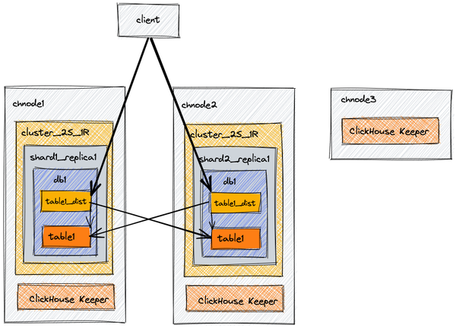
Кластерные решения
| Колоночные СУБД ClickHouse
https://clickhouse.com/docs/architecture/cluster-deployment
Clickhouse - современная СУБД, основным признаком которой, как мы уже выяснили на прошлых лекциях, является возможность развертки кластера.
| 2025. Технологии проектирования программного обеспечения.

Slide 10
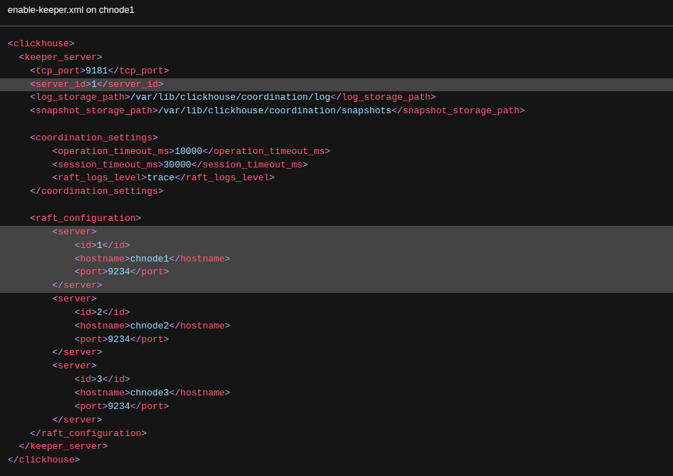
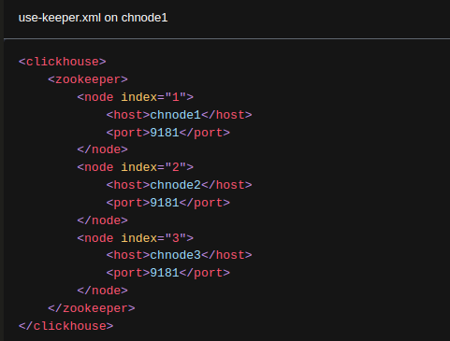
Кластерные решения
| Колоночные СУБД ClickHouse
https://clickhouse.com/docs/architecture/cluster-deployment
| 2025. Технологии проектирования программного обеспечения.

Slide 11
Типы данных
| Колоночные СУБД ClickHouse
Int8…Int64, UInt8…UInt64
Float32, Float64
String, FixedString(N)
Date, DateTime, DateTime64
Decimal, UUID, IPv4, IPv6
LowCardinality(String) — для колонок с множеством повторов.
Nested, Array, Tuple, Enum, Nullable(...).
| 2025. Технологии проектирования программного обеспечения.

Slide 12
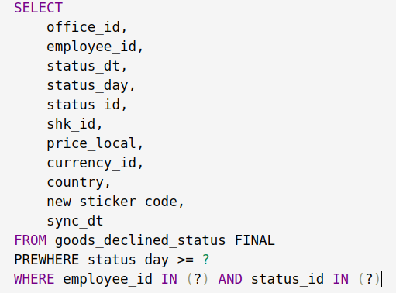
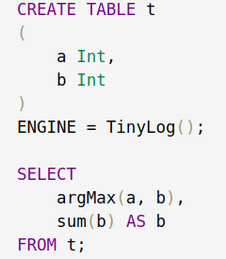
Синтаксис
| Колоночные СУБД ClickHouse
| 2025. Технологии проектирования программного обеспечения.

Slide 13
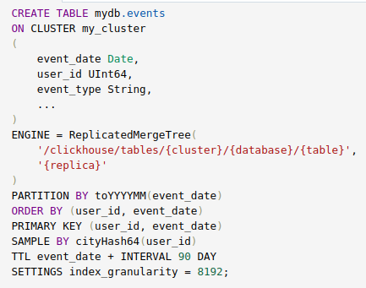
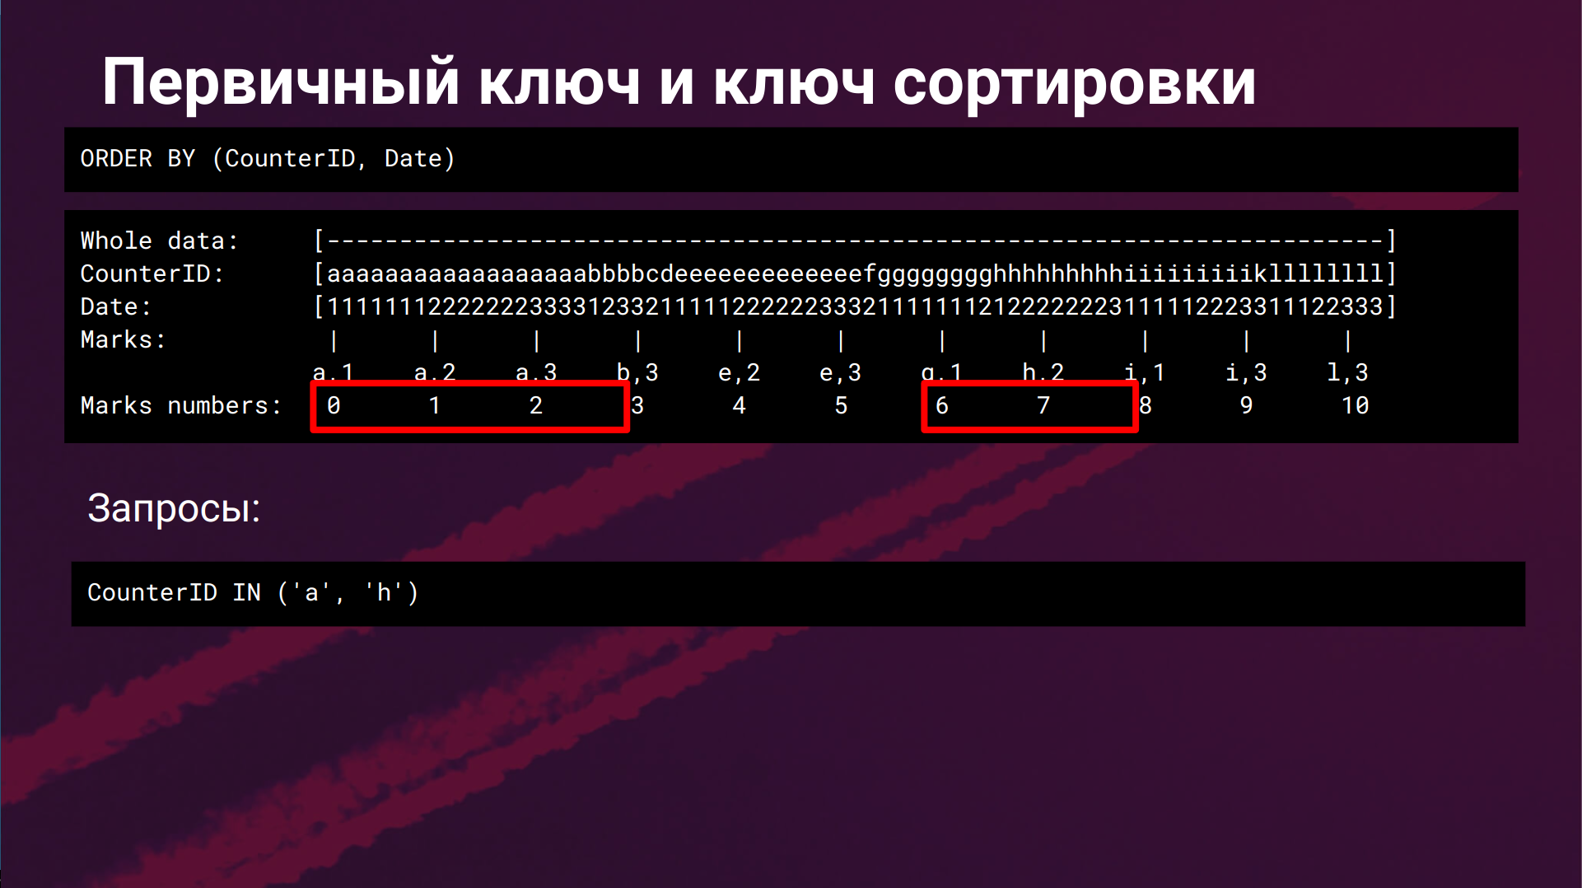
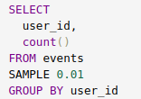
Основные параметры таблицы
| Колоночные СУБД ClickHouse
SAMPLE BY
| 2025. Технологии проектирования программного обеспечения.

Slide 14
Движки
| Колоночные СУБД ClickHouse
MergeTree — базовый движок. Поддерживает сортировку, партиционирование, TTL.
ReplacingMergeTree
SummingMergeTree
AggregatingMergeTree
VersionedCollapsingMergeTree и др.
Buffer
Kafka
RabbitMQ
File
Memory
ReplicatedMergeTree
Distributed
| 2025. Технологии проектирования программного обеспечения.

Slide 15
Merge и FINAL
| Колоночные СУБД ClickHouse
Merge (Фоновое слияние) - процесс планировщика для объединения маленьких кусков данных в более крупные, чтобы:
Ускорить чтение (меньше частей — меньше IO);
Применить дедубликацию (ReplacingMergeTree);
Агрегировать значения (SummingMergeTree);
Удалить строки (CollapsingMergeTree);
Применить TTL и очистку.
Этот процесс свойственен всему семейству MergeTree.
Нет гарантий, когда и в какое время произойдет фоновое слияние! - Eventual consistency
Запросы, которые используют FINAL (принудительный merge) выполняются немного медленее, чем аналогичные запросы без него
| 2025. Технологии проектирования программного обеспечения.

Slide 16
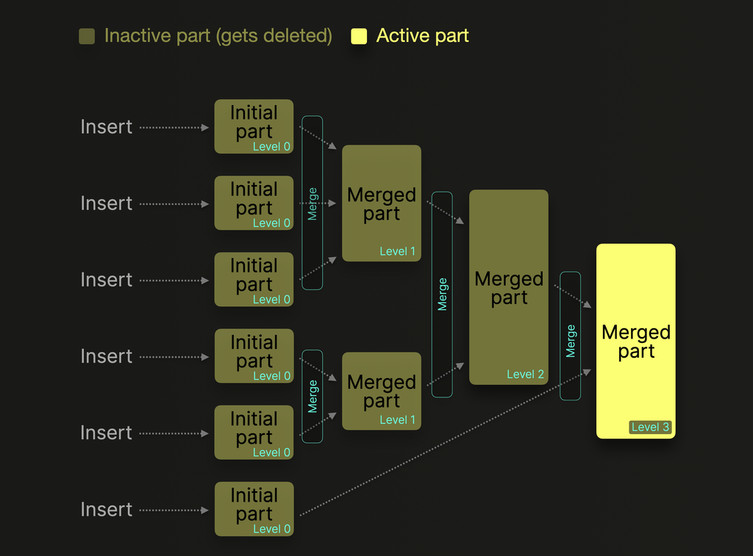
Фоновое слияние внутри одной ноды
| Колоночные СУБД ClickHouse
В основе всего LSM дерево - журнально-структурированное дерево со слиянием, но без иерархического принципа.
Level увеличивается на единицу с каждым дополнительным слиянием.
0 означает, что часть новая и еще не была объединена.
Фоновое слияние сопровождается сжатием каждой из частей.
| 2025. Технологии проектирования программного обеспечения.

Slide 17
Репликационные движки ReplicatedMergeTree
| Колоночные СУБД ClickHouse
ReplicatedMergeTree ≠ просто копия: Этот движок не копирует данные:
Репликация асинхронная, через ClickhouseKeeper.
Каждая таблица регистрируется в общем пути CK, и узлы догоняют данные автоматически.
Обеспечивает:
отказоустойчивость;
согласованность (eventual consistency);
масштабирование на чтение.
| 2025. Технологии проектирования программного обеспечения.

Slide 18
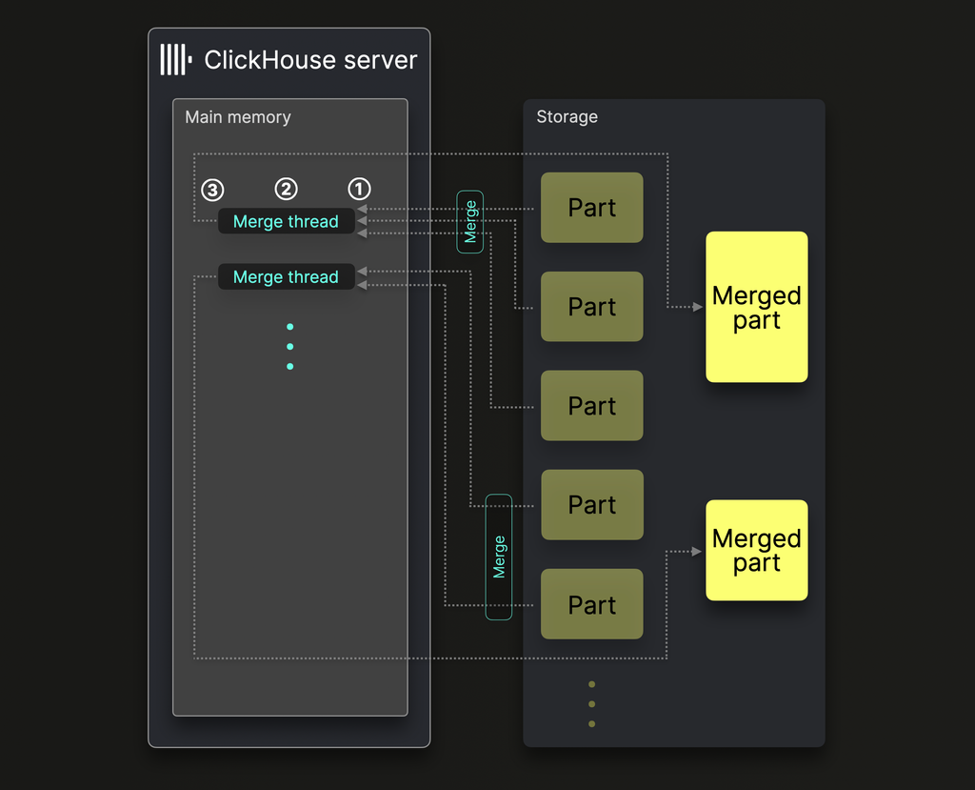
Репликационные движки ReplicatedMergeTree
| Колоночные СУБД ClickHouse
Репликацией так же заведует планировщик.
Принудительно актуализировать реплики можно:
SYSTEM SYNC REPLICA "table_name"
| 2025. Технологии проектирования программного обеспечения.

Slide 19
ClickHouse Keeper | Zookeeper
| Колоночные СУБД ClickHouse
Мы уже наслышаны про Zookeeper, но кто ты, воин? - мозг репликации, координатор кластера, распределённый регистр всех действий.
Все операции репликации и координации проходят через ZK-логи.
Каждая реплика следит за задачами в очереди и применяет изменения.
Используется eventually consistent подход. (Избегается NO DELAY предикатом)
Важно:
Для отказоустойчивости требуется кворум, иначе следует ожидать — SPOF (Single Point of Failure).
ClickHouse Keeper — собственная реализация ZK, давно ставшая ему заменой.
| 2025. Технологии проектирования программного обеспечения.

Slide 20
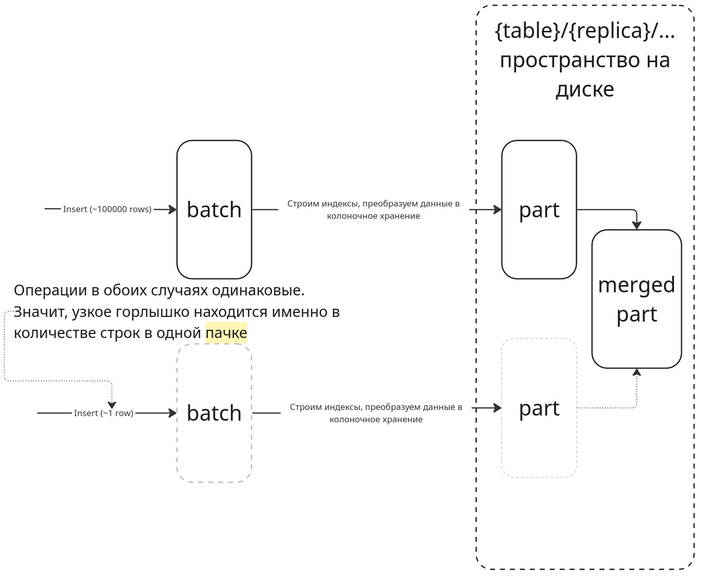
Вставка
| Колоночные СУБД ClickHouse
Теперь камень преткновения всего взаимодействия с ClickHouse - вставка.
ClickHouse очень сильно любит batch-insert. Это обусловлено в том числе архитектурой фонового слияния:
Каждая вставка создаёт новый кусок (part) в таблице MergeTree.
Если у нас слишком много вставок по 1–2 строке, то появляется огромное количество частей → большая нагрузка на фоновые слияния.
Затраты на служебную обработку делятся на всю пачку.
Сотни/тысячи строк в одном батче → лучшее сжатие.
| 2025. Технологии проектирования программного обеспечения.

Slide 21

Вставка
| Колоночные СУБД ClickHouse
Если нет возможности загружать данные пачками, а хочется перфоманс - Async Insert.
Создается buffer с идентичной структурой родительской таблице.
Отправит батч в таблицу "hits", в бд "merge", когда:
прошло 100 секунд с момента последнего сброса (max_time)
или было записано 1 миллион строк (max_rows)
или было записано 100 МБ данных (max_bytes)
или прошло 10 секунд (in_time) и было записано 10 000 строк (min_rows) и было записано 10 МБ данных (min_bytes).
Обязательно следите за system.parts, если их много, нужно изменить параметр insert_block_size в конфиге.
| 2025. Технологии проектирования программного обеспечения.

Slide 22
Сжатие
| Колоночные СУБД ClickHouse
Виды кодеков сжатия:
ZSTD - Обеспечивает наилучшие показатели сжатия для большинства типов. ZSTD(1) где 1 - степень сжатия (до 22).
LZ4 - дефолтный, более легковесен для CPU, уступает ZSTD по эффективности на некоторых данных.
Delta, DoubleDelta - Монотонные последовательности или небольшие дельты в последовательных значениях. Поля DateTime.
T64 - числа с определенным диапазоном.
Gorilla - float данные.
| 2025. Технологии проектирования программного обеспечения.

Slide 23
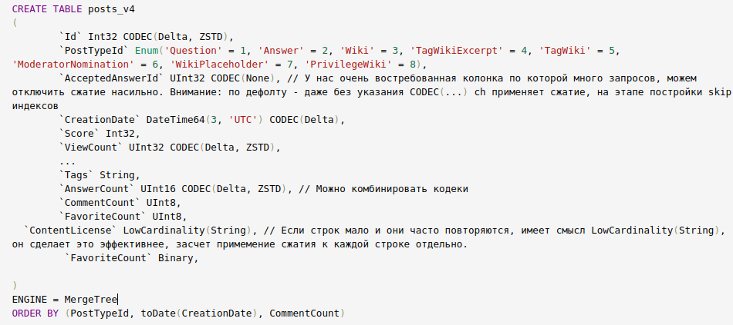
Сжатие
| Колоночные СУБД ClickHouse
| 2025. Технологии проектирования программного обеспечения.

Slide 24
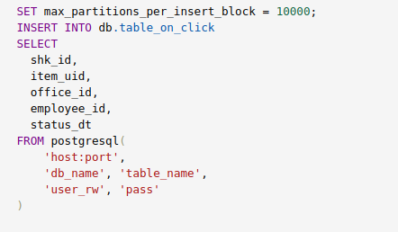
Миграции
| Колоночные СУБД ClickHouse
Чтобы сделать максимально комфортным использование ClickHouse, мы используем Goose утилиту. https://github.com/pressly/goose
Не забудьте изменить движок goose_version на ReplicatedMergeTree, при использовании в кластере.
| 2025. Технологии проектирования программного обеспечения.

Slide 25
Интеграция
| Колоночные СУБД ClickHouse
Интеграция | Зачем? | Сценарий
ODBC / JDBC | Универсальные драйверы для подключения приложений на Java, Scala, Python. | Power BI ↔ ClickHouse, Spark ↔ ClickHouse.
PostgreSQL (postgresql engine) | Прозрачный «прокси»‑доступ к внешним таблицам; можно делать SELECT … FROM postgresql('host', db, table, user, pass) PostgreSQL 9.6+ | Нужен «тонкий» отчёт по данным, пока живут в Postgres миграция без даунтайма.
MongoDB (mongodb table function) | Чтение документов напрямую, real time преобразование в столбцы клика. | Анализ коллекций, где нужны тяжёлые агрегаты.
HDFS (hdfs table function) | Чтение/загрузка файлов из Hadoop‑кластеров (ORC, Parquet, CSV…) . | Смешанные ландшафты «Hadoop + ClickHouse» импорт‑экспорт больших архивов.
S3 (s3 table function / disk = S3) | Обращение к объектному хранилищу как к внешнему диску либо таблице: SELECT … FROM s3('s3://bucket/file.parquet') | Хранить «холодные» партиции на S3, “zero‑ETL” анализ Parquet‑логов. MOVE TO VOLUME 's3' AFTER 90 DAY
Kafka (Kafka engine + Materialized View) | Нативный consumer: топик > батч > MergeTree. Работает с распределённым коммитом оффсетов. | Real Time Ingestion событий (клики, логи, метрики).
RabbitMQ (RabbitMQ engine) | Аналог Kafka движка. | Real Time Ingestion событий (клики, логи, метрики).
| 2025. Технологии проектирования программного обеспечения.

Slide 26
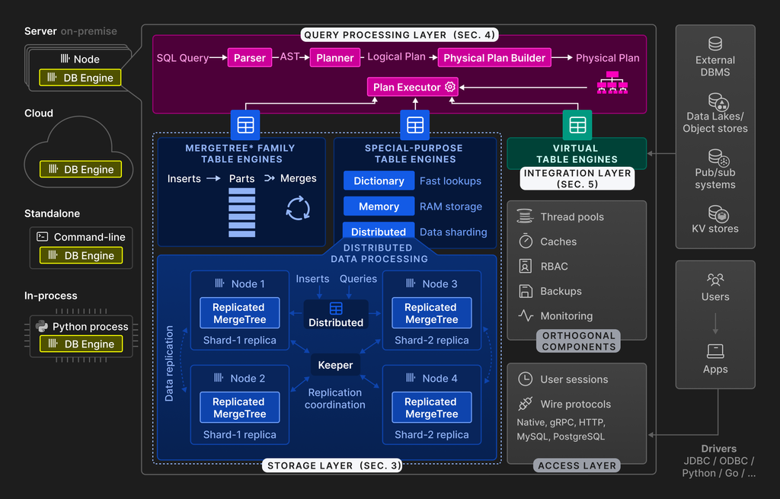
Итог
| Колоночные СУБД ClickHouse
https://clickhouse.com/docs/academic_overview
| 2025. Технологии проектирования программного обеспечения.

Slide 27
Ссылки
| Колоночные СУБД ClickHouse
https://clickhouse.com/
https://t.me/clickhouse_en
https://youtu.be/36Qql0DE4tk?si=RxAder1HP_0DWG-W неплохая лекция
https://youtu.be/XKBYYP5k_Uo?si=IyIjHt3Qx5MNhoU_ Про вставку в кластер
Так же есть возможность поделиться мини-шпаргалкой по тонкостям CH и материалами с этой лекции
https://t.me/superboyAmira
| 2025. Технологии проектирования программного обеспечения.

